Slide 1
Разработка и внедрение политики безопасности компании «МТС-Беларусь»
Выполнила:
Студентка 3 курса 2 группы
Черноок Юлия Сергеевна

Slide 2
Информационная безопасность
Под информационной безопасностью обычно понимают защищенность информации и всей компании от преднамеренных или случайных действий, приводящих к нанесению ущерба ее владельцам или пользователям. Обеспечение информационной безопасности должно быть направлено прежде всего на предотвращение рисков, а не на ликвидацию их последствий.
Любая утечка информации может привести к серьезным проблемам для компании — от значительных финансовых убытков до полной ликвидации. Конечно, проблема утечек появилась не сегодня, промышленный шпионаж и переманивание квалифицированных специалистов существовали еще и до эпохи компьютеризации. Но именно с появлением ПК и интернета возникли новые приемы незаконного получения информации. Если раньше для этого необходимо было украсть и вынести из фирмы целые кипы бумажных документов, то сейчас огромные объемы важных сведений можно запросто слить на флэшку, помещающуюся в портмоне, отправить по сети, прибегнув к использованию семейства руткитов, троянов, бэкдоров, кейлоггеров и ботнетов, либо просто уничтожить посредством вирусов, устроив диверсию.

Slide 3

Политика информационной безопасности
Политикой информационной безопасности (ИБ) называется комплекс мер, правил и принципов, которыми в своей повседневной практике руководствуются сотрудники предприятия или организации в целях защиты информационных ресурсов.

Slide 4
Информационная безопасность предприятия
В нынешнее время без решения задач информационной безопасности не может продолжать работу ни одно из предприятий. В любой организации, как большой, так и маленькой, возникает проблема безопасного хранения, передачи, использования информации.
Компания ОАО «МТС-Беларусь» хранит персональные данные своих клиентов, сотрудников. Компания вкладывает немалые средства в обеспечение своей защиты и защиты клиентов.
Исследование проблемы информационной безопасности на предприятиях связи становится наиболее актуальным с течением времени, т.к. развиваются и появляются новые операторы сотовой связи, преумножается количество клиентов, пользующихся услугами сотовой связи.

Slide 5
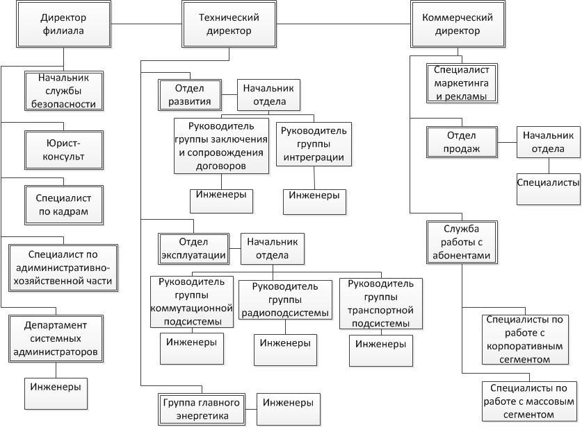
Структура компании «МТС-Беларусь»
У каждого отдела есть свои обязанности, свои функции. Ниже описаны функции каждого из них. Каждый отдел имеет свой персонал, и каждый работник имеет свои обязанности по выполнению работы.

Slide 6
Оценка рисков
Как правило, всю информацию, циркулирующую внутри организации, можно разделить на две части - открытую и конфиденциальную. Конфиденциальная - в свою очередь подразделяется на информацию ограниченного доступа и секретную. Совокупность информации одной категории может образовывать информацию повышенной категории секретности. Другими словами, определенная совокупность открытой информации может содержать в себе конфиденциальную.
Допустим, в нашей компании информация о деталях заключаемых договоров, а также о том, кто из сотрудников их заключает - конфиденциальная. В то же время к открытой информации относятся данные о персонале, его распределении по отделам, служебные обязанности сотрудников.

Slide 7
Потенциальные угрозы безопасности
Все множество потенциальных угроз безопасности информации делится на три класса по природе их возникновения:
антропогенные,
техногенные
естественные (природные).
Возникновение антропогенных угроз обусловлено деятельностью человека. Среди них можно выделить угрозы, возникающие вследствие как непреднамеренных (неумышленных) действий:.
Возникновение техногенных угроз обусловлено воздействиями на объект угрозы объективных физических процессов техногенного характера, технического состояния окружения объекта угрозы или его самого, не обусловленных напрямую деятельностью человека.
Возникновение естественных (природных) угроз обусловлено воздействиями на объект угрозы объективных физических процессов природного характера, стихийных природных явлений, состояний физической среды, не обусловленных напрямую деятельностью человека.

Slide 8
Внутренние и внешние угрозы
Источниками внутренних угроз являются:
сотрудники организации;
программное обеспечение;
аппаратные средства.
Внутренние угрозы могут проявляться в следующих формах:
ошибки пользователей и системных администраторов;
нарушения сотрудниками «МТС» установленных регламентов сбора, обработки, передачи и уничтожения информации;
ошибки в работе программного обеспечения;
отказы и сбои в работе компьютерного оборудования.
К внешним источникам угроз относятся:
компьютерные вирусы и вредоносные программы;
организации и отдельные лица;
стихийные бедствия.

Slide 9
Информационные, программные и физические угрозы
По способам воздействия на объекты информационной безопасности угрозы подлежат следующей классификации:
информационные;
программные;
физические.
К информационным угрозам относятся:
несанкционированный доступ к информационным ресурсам;
незаконное копирование данных в информационных системах;
хищение информации из архива, отделов и баз данных и т.д.
К программным угрозам относятся:
использование ошибок и «дыр» в ПО;
компьютерные вирусы и вредоносные программы.
К физическим угрозам относятся:
уничтожение или разрушение средств обработки информации и связи;
хищение носителей информации, программных или аппаратных ключей и средств криптографической защиты данных;
воздействие на персонал (шантаж, нападение).

Slide 10
Специфические угрозы безопасности
Специфические угрозы безопасности
Возможность отключения электричества, что приведет к сбою незавершенных операций и потере данных.
Угроза возникновения неправильной адресации пакетов.
Угроза проникновения на рабочие места сотрудников людей, не являющихся работниками отделов, которые имеют туда доступ, и попадания в офис и на склад предметов, способных нанести ущерб.
Угроза доступа в эксплуатационный отдел, могут быть нарушены эксплуатационные планы.
Угроза доступа в ИТ-отделе

Slide 11
Разработка мер защиты
Построение надежной защиты включает оценку циркулирующей в компьютерной системе информации с целью уточнения степени ее конфиденциальности, анализа потенциальных угроз ее безопасности и установление необходимого режима ее защиты.
При разработке политики безопасности можно была использована модель, основанная на адаптации Общих Критериев (ISO 15408) и проведении анализа риска (ISO 17799).
Представленная модель – это совокупность объективных внешних и внутренних факторов и их влияние на состояние информационной безопасности на объекте и на сохранность материальных или информационных ресурсов.

Slide 12
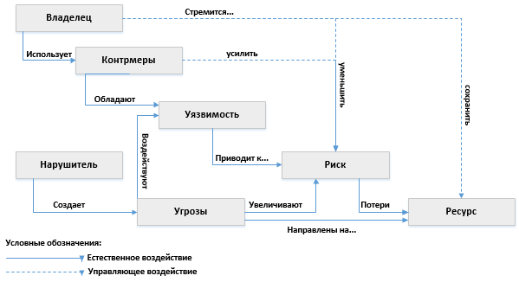

Slide 13
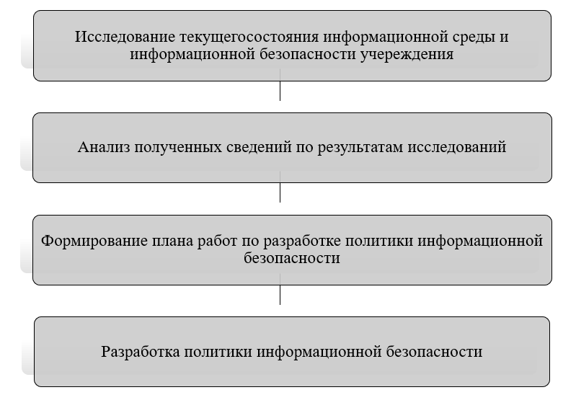
Этапы разработки информационной безопасности

Slide 14
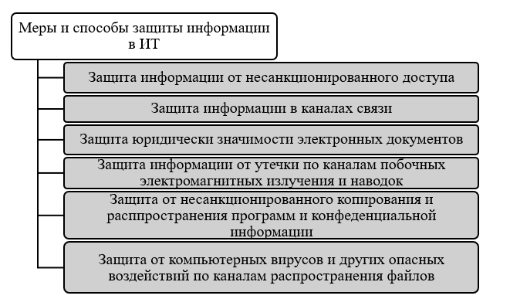
Меры и способы защиты информации в ИТ

Slide 15
Центр информационной безопасности МТС
Центр информационной безопасности МТС (Security operation center, SOC) контролирует защищенность внешнего периметра ИТ-систем компании, анализирует инциденты (вирусные заражения, кибератаки, внутренние нарушения политики информационной безопасности), координирует устранение причин и последствий инцидентов.
МТС использует для защиты от хакерских нападений собственные разработки, ресурсы дочерней компании «Энвижн Групп» и системы крупнейших мировых производителей. В 2016 году оператор зафиксировал 4,5 млн случаев заражения устройств клиентов и предотвращено порядка 200 млн абонентских переходов по ссылкам на вредоносные программы.

Slide 16
Вывод
В последнее время стремительно быстро развиваются новые технологии, так же быстро и появляются новые устройства, методы для кражи информационных ресурсов. У любого предприятия, дорожащего своей репутацией и прибылью, должна быть чётко сформирована система защиты, как информации, так и предприятия в целом. На таком предприятии, как ОАО «МТС-Беларусь» утечка данных может привести не только к краху компании, но и нанести ущерб клиентам компании, так как в автоматизированной системе организации находятся персональные данные клиентов, включающие паспортные данные, которые должны храниться в секрете от посторонних лиц.
Но, несмотря на всё, в практике компании ОАО «МТС-Беларусь» за всю историю существования не было несчастных случаев, связанных с утечкой информации. Даже, несмотря на то, что компания имеет филиалы и связана общей сетью, насчитывает тысячи сотрудников, информация надёжно защищена от несанкционированного доступа.

